Slide 1
OTPORNOST MATERIJALA
Strain I. Posavljak
OM20-P11

Slide 2
STABILNOST CENTRIČNO PRITISNUTIH ŠTAPOVA − IZVIJANJE ŠTAPOVA
U početku smo rekli da je Otpornost materijala nauka o proračunima
Čvrstoće,
Krutosti i
Stabilnosti
elemenata konstrukcija i konstrukcija u celosti.
Sada ćemo se osvrnuti na problem stabilnosti centrično pritisnutih štapova kao linijskih nosećih elemenata.

Slide 3
Za početak se prisetimo aksijalne krutosti štapova koja se označena sa k, sračunava pomoću sledećeg izraza:
Proučavajući aksijalno pritisnute štapove polazili smo od činjenice da su im aksijalne krutosti bile dovoljno velike, pa im usled pritiska nije dolazilo do gubitka pravolinijskog oblika.
Da li je u praksi uvek tako?
Nije, a trebalo bi da bude.

Slide 4
U to da nije, mogli bismo se uveriti izvođenjem jednostavnog eksperimenta sa stubno postavljenim i ukleštenim štapom (kružnog poprečnog preseka), navrčući na njegov slobodan kraj kugle različitih težina.

Slide 5
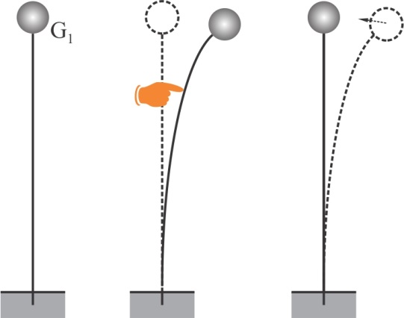
a)
Uz analizu stabilnosti centrično pritisnutog štapa
Sa kuglom podkritične težine G₁ (a), štap, iako centrično pritisnut, zadržao bi stabilan pravolinijski oblik.

Slide 6
b)
Uz analizu stabilnosti centrično pritisnutog štapa
Uvođenjem izvesne bočne sile (b) štap bi poprimio krivolinijski oblik.

Slide 7
c)
Uz analizu stabilnosti centrično pritisnutog štapa
Po uklanjanju izvesne bočne sile (c), došlo bi do oslobađanja unutrašnjih sila i štap bi ponovo poprimio stabilan pravolinijski oblik (ZAKLJUČAK: U pitanju je štap sa stabilnim stanjem ravnoteže).

Slide 8
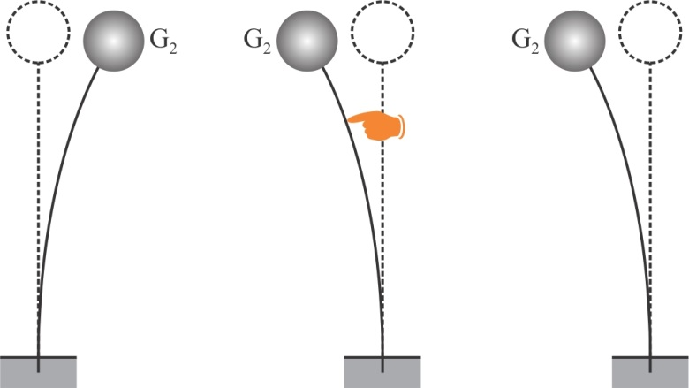
a)
Uz analizu stabilnosti centrično pritisnutog štapa
Kuglom kritične težine G₂ (a), centrično pritisnut štap bi poprimio stabilan krivolinijski oblik, podužno bi se savio (doživeo bi izvijanje).

Slide 9
b)
c)
Uz analizu stabilnosti centrično pritisnutog štapa
Uvođenjem izvesne bočne sile (b) štap bi poprimio stabilan krivolinijski oblik (c) simetričan u odnosu na prvouspostavljeni (ZAKLJUČAK: U pitanju je štap sa indiferentnim stanjem ravnoteže).

Slide 10
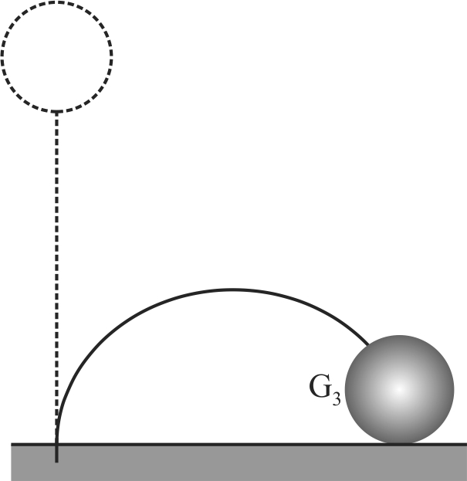
Uz analizu stabilnosti centrično pritisnutog štapa
Sa kuglom nadkritične težine G₃ štap bi izigubio stabilnost (krti štap bi se polomio).

Slide 11
Sila pri kojoj dolazi do podužnog savijanja, odnosno izvijanja konkretnog štapa, naziva se kritična sila izvijanja.
Na narednim slikama su primeri konstrukcija kod kojih može doći do izvijanja kad opterećenje dostigne kritičnu vrednost.

Slide 12
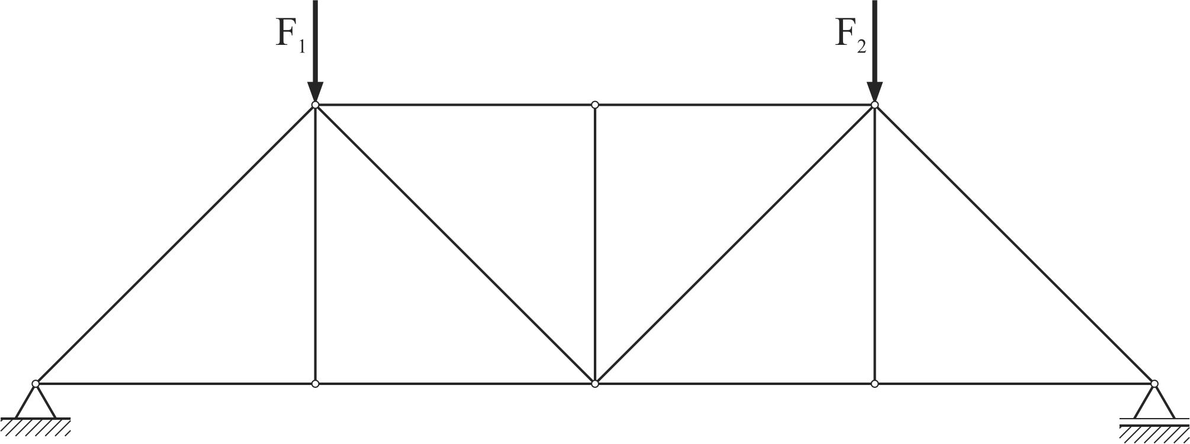
Hidrocilindar
Ravna rešetka
NAPOMENA: Primenom metoda Statike potrebno je otkriti pritisnute štapove.

Slide 13
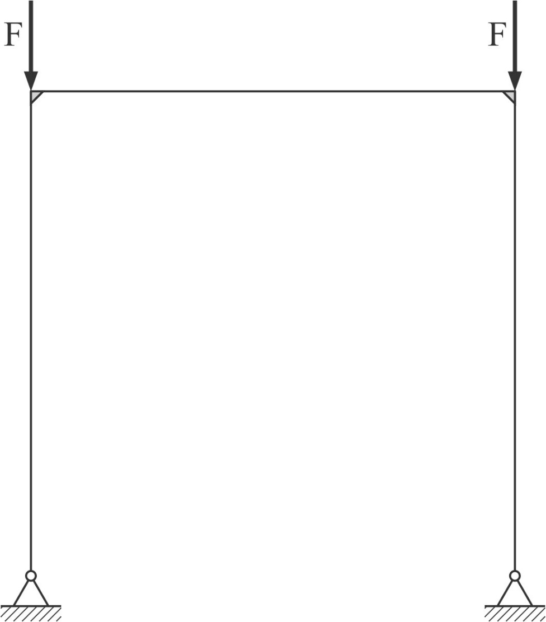
Kriterijum dimenzionisanja
kod centrično pritisnutih štapova je potreban ali nije i dovoljan.
Ram

Slide 14
Eksperimentalnim ispitivanjem je dokazano da se podužno savijanje štapa (izvijanje) vrši oko ose sa najmanjim momentom inercija I₂ = I_{min}.

Slide 15
Izvijanje u elastičnoj oblasti
U ovom slučaju, kad centrična pritisna sila F dostigne F_{kr} , štap iz pravog prelazi u izvijeni oblik.
Izvijanje odnosno podužno savijanje može se opisati pomoću funkcije ugiba v = v(z), odnosno ugiba elastične linije.
Zavisno od načina oslanjanja, razlikujemo četiri osnovna slučaja izvijanja štapova.

Slide 16
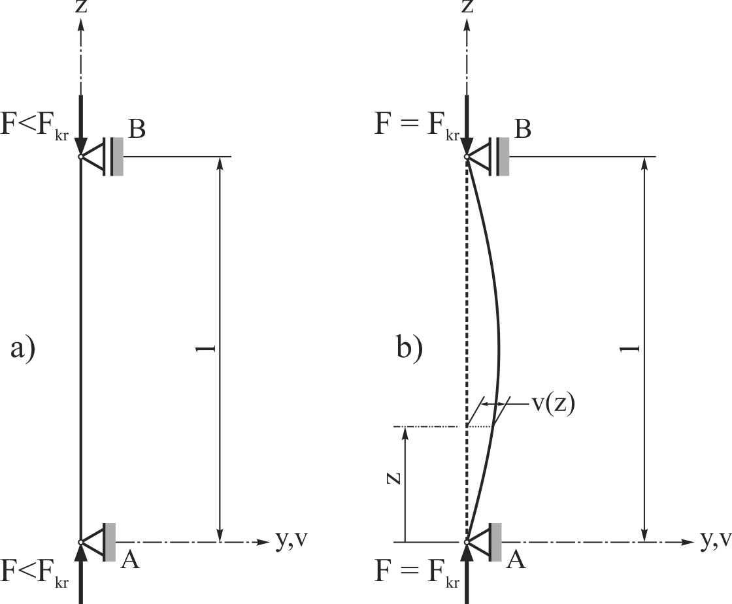
Prvi slučaj izvijanja
Štap sa cilindrično-zglobnim vezama na oba kraja: F<F_{kr} (a) i F=F_{kr} (b)

Slide 17
Približna diferencijalna jednačina elastične linije:
Presečni moment iznosi:

Slide 18
Ovo je homogena diferencijalna jednačina drugog reda sa konstantnim koeficijentima.

Slide 19
Rešenje homogene diferencijalne jednačine drugog reda sa konstantnim koeficijentima
je oblika:
Granični uslovi:

Slide 20
Za
U ovom slučaju izvijanje izostaje.
Za

Slide 21
Izraz za kritičnu silu izvijanja.
Za n=1 dobijamo najmanju vrednost kritične sile izvijanja (n = 0 nije interesantno jer tada sila F ne postoji)
Ovo je Ojlerova kritična sila izvijanja u elastičnoj oblasti.

Slide 22
Integraciona konstanta C₁ je neodređena (jednaka je streli ugiba f i predstavlja amplitudu sinusoide ).

Slide 23
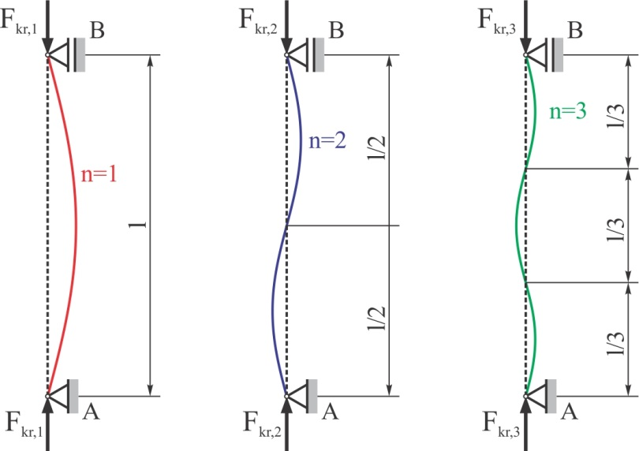

Slide 24
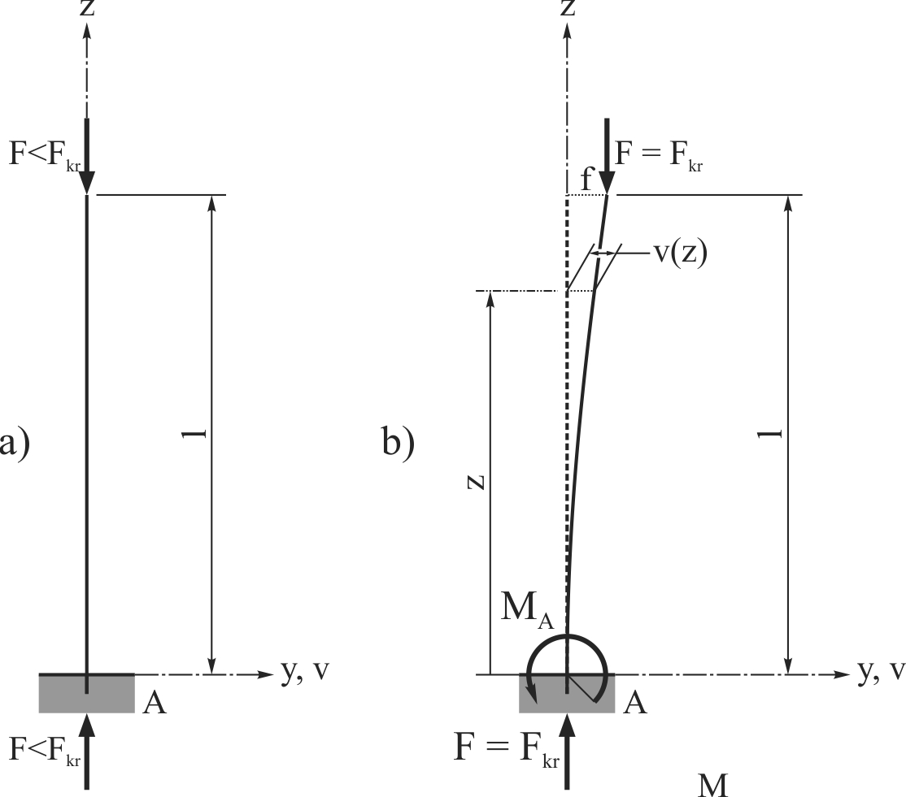
Drugi slučaj izvijanja
Štap uklešten na jednom kraju: F<F_{kr} (a) i F=F_{kr} (b)

Slide 25
Približna diferencijalna jednačina elastične linije:
Reaktivni moment M_{A}:
Presečni moment iznosi:

Slide 27
Ovo je diferencijalna jednačina drugog reda kojoj je opšte rešenje oblika:

Slide 28
Granični uslovi (C₁, C₂, f = ?):

Slide 30
Izraz za Ojlerovu kritičnu silu izvijanja.
Za n=1 dobijamo najmanju vrednost Ojlerove kritične sile izvijanja

Slide 31
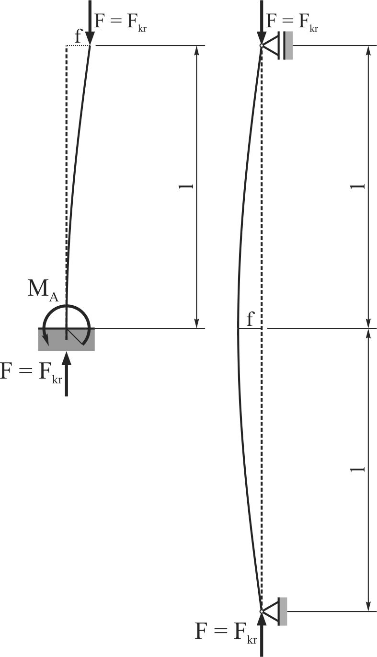
Drugi slučaj izvijanja u elastičnoj oblasti (levo) ekvivalentan prvom slučaju (desno)

Slide 32
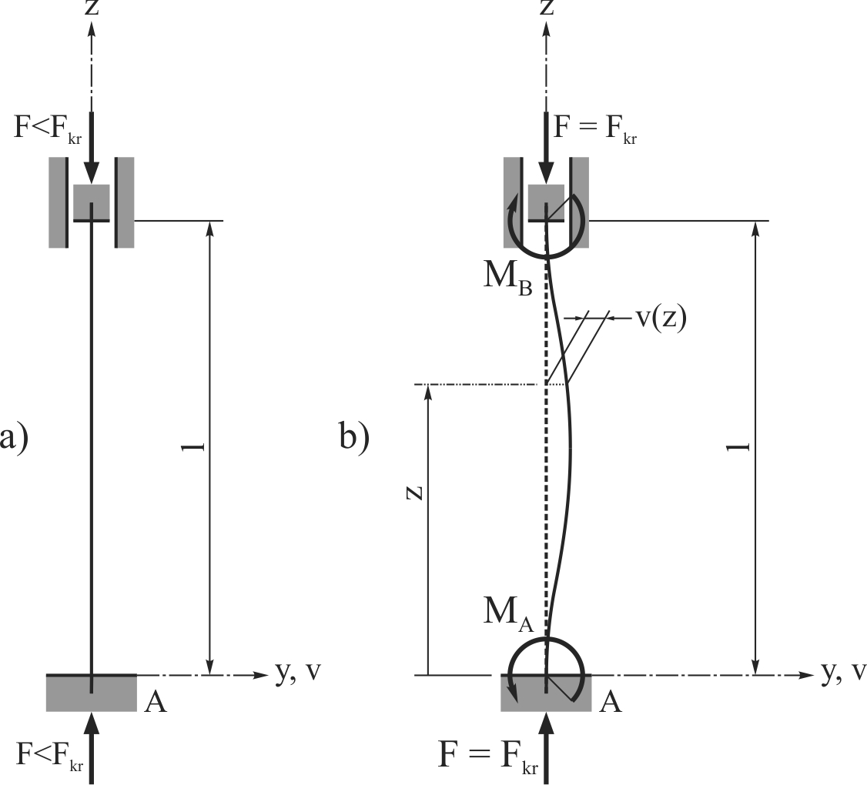
Treći slučaj izvijanja
Štap uklešten na oba kraja: F<F_{kr} (a) i F=F_{kr} (b)

Slide 33
Približna diferencijalna jednačina elastične linije:
Reaktivni momenti:
Presečni moment iznosi:

Slide 35
Ovo je diferencijalna jednačina drugog reda kojoj je opšte rešenje oblika:

Slide 36
Granični uslovi (C₁, C₂, M/F = ?):

Slide 38
Izraz za Ojlerovu kritičnu silu izvijanja.
Za n=1 dobijamo najmanju vrednost Ojlerove kritične sile izvijanja

Slide 39
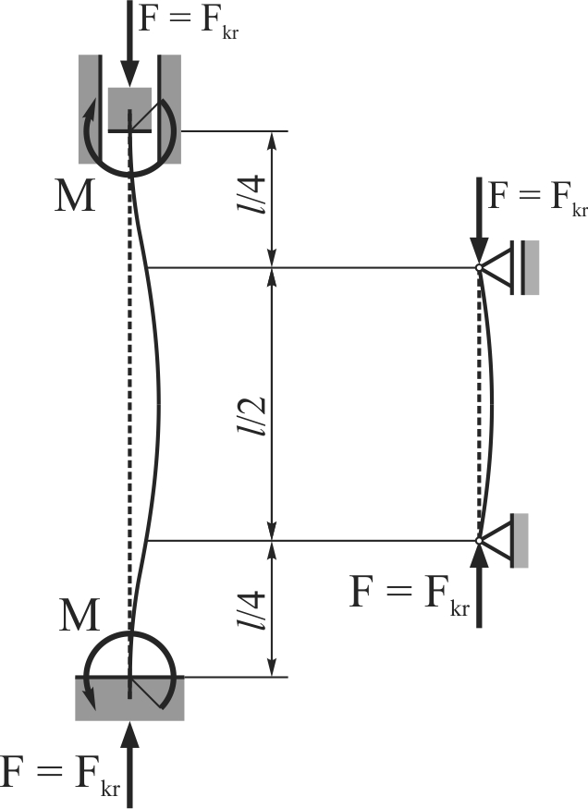
Treći slučaj izvijanja u elastičnoj oblasti (levo) ekvivalentan prvom slučaju (desno)

Slide 40
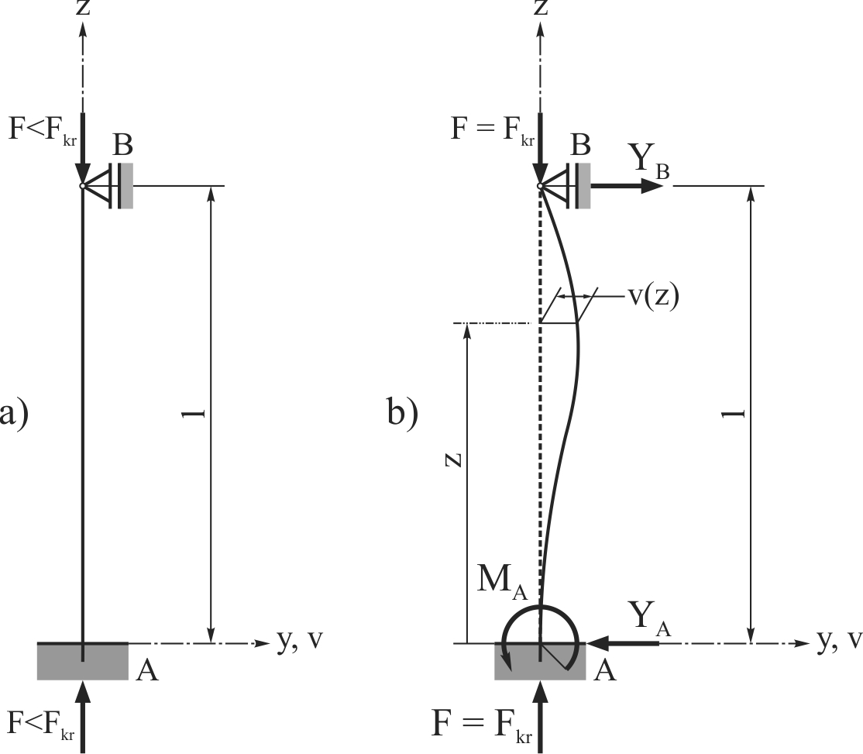
Četvrti slučaj izvijanja
Štap na jednom kraju uklešten, a na drugom zglobno vezan: F<F_{kr} (a) i F=F_{kr} (b)

Slide 41
Približna diferencijalna jednačina elastične linije:
Presečni moment iznosi:

Slide 43
Rešenje diferencijalne jednačine drugog reda
je oblika:
Granični uslovi (C₁, C₂, R/F = ?):

Slide 45
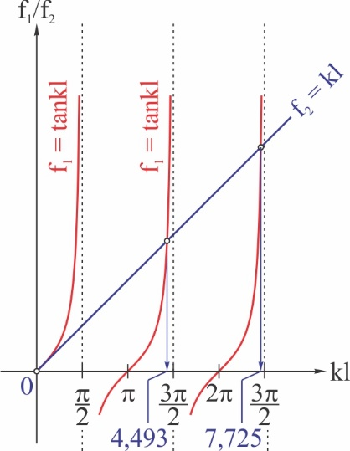
Ovo je transcedentna jednačina kojoj su koreni:
U ovom slučaju izvijanja interesantan je koren:

Slide 46
Izraz za Ojlerovu kritičnu silu izvijanja.
Izraz za najmanju Ojlerovu kritičnu silu izvijanja:

Slide 47
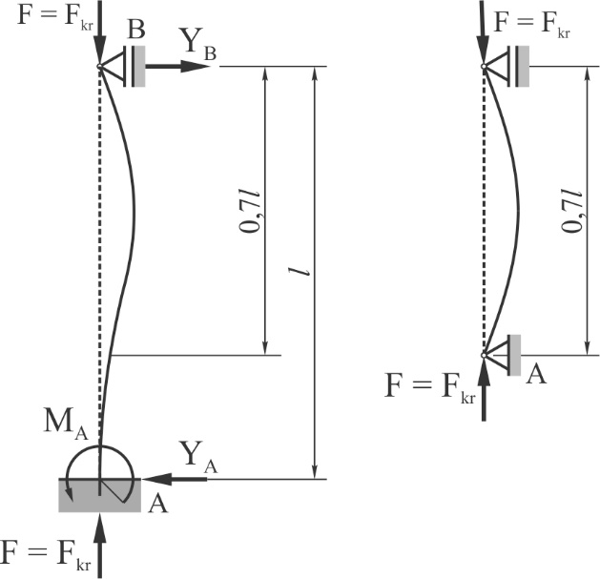
Treći slučaj izvijanja u elastičnoj oblasti (levo) ekvivalentan prvom slućaju (desno)

Slide 48
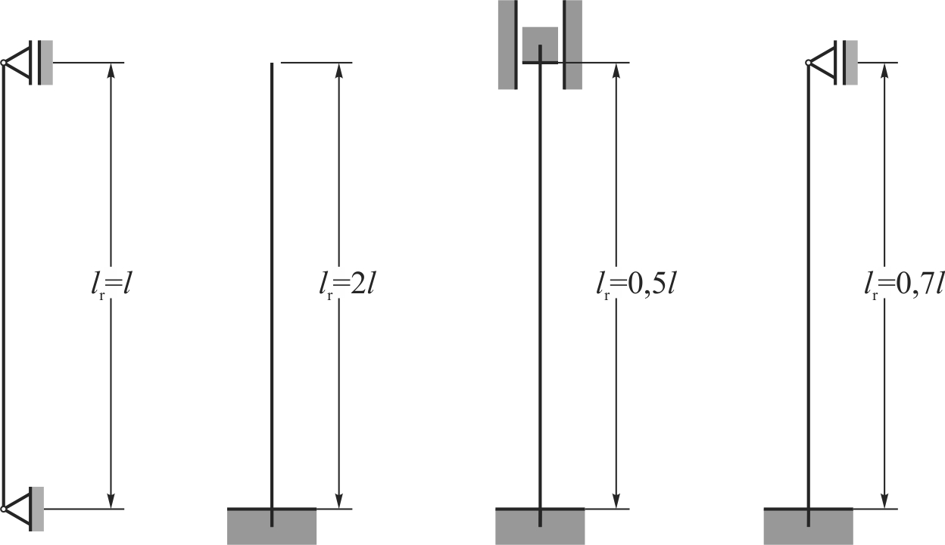
Redukovane dužine za četiri osnovna slučaja izvijanja u elastičnoj oblasti
Opšti izraz za Ojlerovu kritičnu sila izvijanja:

Slide 49
Ojlerova hiperbola
Koristeći pojam redukovane dužine, l_{r} , možemo napisati opšti izraz za kritičnu silu izvijanja.
Ovde uvedimo pojam vitkosti λ i redukovane vitkost štapa λ_{r} :
Minimalni poluprečnik inercije

Slide 50
Izraza za kritični napon σ_{kr} izvijanja štapova
U teoriji izvijanja ovaj izraz predstavlja Ojlerovu hiperbolu.

Slide 51
Granicu do koje važi izraz za kritični napon izvijanja
dobijamo iz uslova
σ_{P} ... Granica proporcionalnosti
λ_{P} ... Vitkost na granici proporcionalnosti
ZAKLJUČAK:
Izvijanje u elestičnoj oblasti imamo za

Slide 52
Izvijanje u neelastičnoj oblasti
Za štapove kod kojih je
izraz za kritičnu silu izvijanja
jer neupotrebljiv jer smo tada u neelastičnoj oblasti.

Slide 53
Rešiti problem izvijanja u neelastičnoj oblasti, znači primeniti teoriju elasto-plastičnosti.
Zbog komplikovanosti matematičkog aparata, za izvijanje štapova u neelastičnoj oblasti koristimo empirijske izraze za izračunavanje vrednosti kritičnog napona.
Na osnovu eksperimenata, Tetmajer (i Jasinski) je definisao linearnu zavisnost između kritičnog napona izvijanja σ_{kr} i vitkosti λ.

Slide 54
Linearna zavisnost kritičnog napona izvijanja, prema TETMAJERU, glasi:
B , C ... Konstante koje zavise od vrste materijala.
Bolja aproksimacija se dobija ako se koristi nelinearna zavisnost kritičnog napona izvijanja i vitkosti
Džonson-Ostenfeldova (Johnson-Ostenfeld) parabola

Slide 55
U konkretnom slučaju izvijanja, za konkretnu redukovanu vitkost λ_{r} , kritični napon izvijanja , prema TETMAJERU, iznosi
Prema DŽONSON-OSTENFELDU isti bi iznosio
Kritična sila izvijanja u neelastičnoj oblasti

Slide 56
IZVIJANJE - REZIME
Kratki štapovi:
Štapovi se proračunavaju samo na pritisnu čvrstoću:
Vitkost na granici tečenja
Srednje dugi štapovi:
Štapovi se proračunavaju na izvijanje po Tetmajeru ili nekom drugom empirijskom izrazu:
Tetmajerov izraz

Slide 57
Vitki štapovi:
Štapovi se proračunavaju na izvijanje po Ojleru:

Slide 58
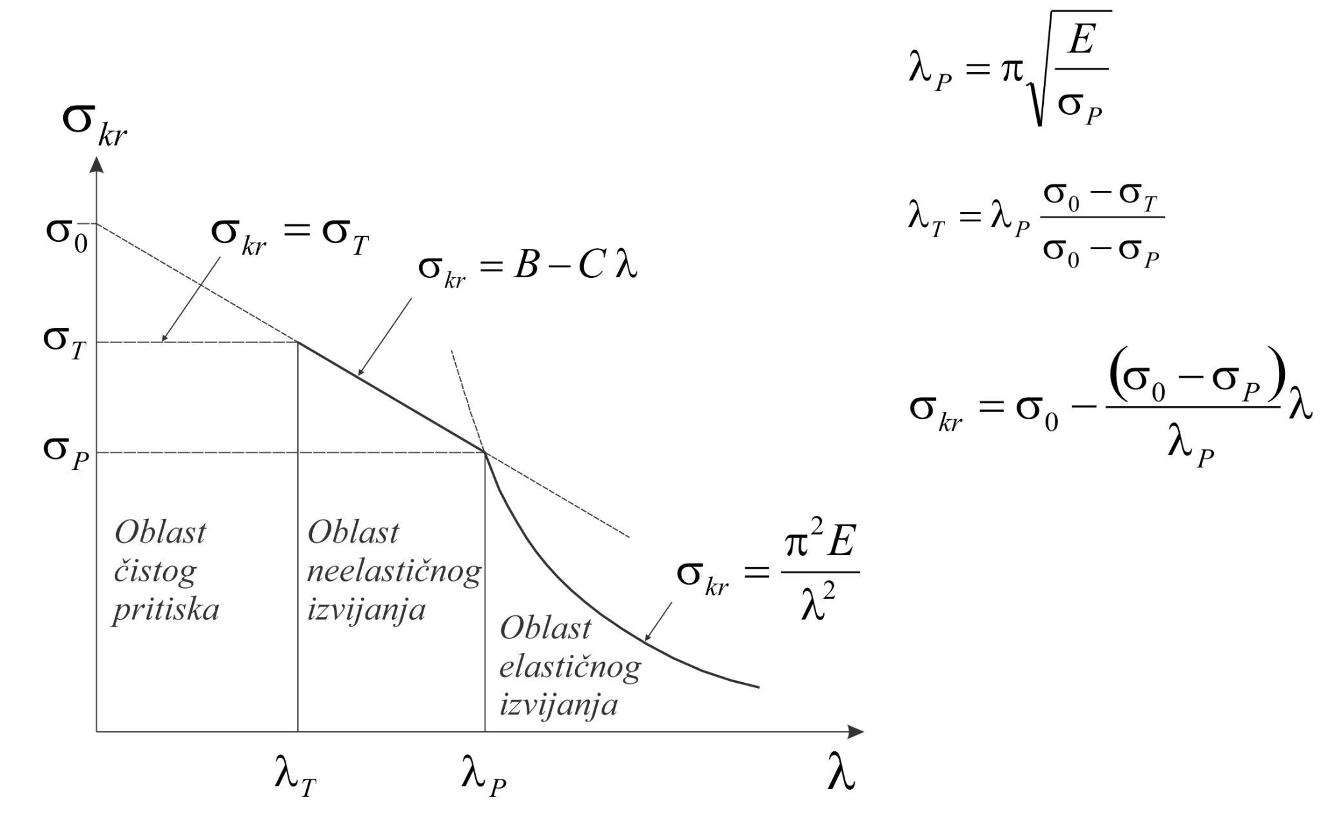
Granica
tečenja
Tetmajer
Ojler
B
C
Dijagram „Vitkost – Kritični naponi“

Slide 59
Opšti oblik Tetmajerovog izraz:
Tetmajerov izraz za čelik Č.0360:
Tetmajerov izraz za Č.0461:
Tetmajerov izraz za čelik Č.0561:
Tetmajerov izraz za drvo:

Slide 60
Izvijanje – Omega postupak
Jedan od najjednostavnijih postupaka za izračunavanje vrednosti kritičnog napona izvijanja, zasnovan na stvarnoj pritisnoj sili, je omega postupak.
Podaci o koeficijentu ω , za razne materi-jale, mogu se naći u tablicama (priručni-cima).
σ_{dc} ... Dozvoljeni napon na pritisak
σ_{dk} ... Dozvoljeni napon na izvijanje

Slide 61
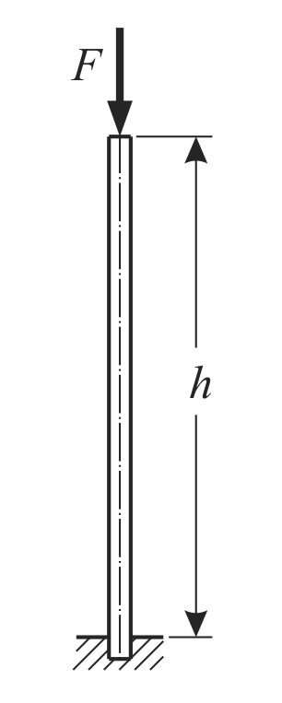
Izvijanje – Primer1
Odrediti kritičnu silu izvijanja U20 profilnog stuba sa slike za h = h₁ = 2 m i h = h₂ = 1 m, ako su:
E= 2⋅10⁵ MPa
σ_{P} = 180 MPa
σ_{T} = 220 MPa
σ₀ = 310 MPa

Slide 62
Površina poprečnog preseka profila U20
Minimalni moment inercije profila U20
Minimalni poluprečnik inercije profila U20

Slide 63
Vitkost na granici proporcionalnosti
Vitkost na granici tečenja

Slide 64
Redukovane dužine (visine) za dve vrednosti h
Za drugi slučaj izvijanja.
Redukovane vitkosti za dve vrednosti h

Slide 65
Kritične sile izvijanja za dve vrednosti h
Prema Ojleru!
Prema Tetmajeru!

Slide 66
Izvijanje - Primer 2
PODACI: E = 2⋅10⁵ MPa, σ_{P} = 200 MPa, σ_{T} = 240 MPa, σ_{kr} =301,076 – 1,018 λ [MPa ],
L = 2 m, B =4 cm, H = 8 cm, b=1 cm, h=3 cm
Odrediti kritične sile izvijanja .

Slide 67
Površina poprečnog preseka
Minimalni moment inercije

Slide 68
Minimalni poluprečnik inercije
Vitkost na granici proporcionalnosti

Slide 69
Vitkost na granici tečenja
Redukovane dužine

Slide 70
Redukovane vitkosti

Slide 71
Kritične sile izvijanja za
Ojler
Tetmajer

Slide 72
Proračun na stabilnost
Proračun na stabilnost uključuje proračune:
Čvrstoće,
Potrebne površine poprečnog preseka
Dozvoljene pritisne sile.

Slide 73
Proračun čvrstoće
k − koeficijent koji zavisi od
materijala i od vitkosti λ,
σ_{d} − Dozvoljeni napon pri zatezanju/pritisku.
Proračun potrebne površine poprečnog preseka
Proračun dozvoljene pritisne sile preseka
s − stepen sigurnosti na stabilnost.

